Slide 1
Arquitetura de Redes com IOT – Modelos e Protocolos de Rede

Slide 2
Novos conhecimentos:
2 Modelos e protocolo de redes
2.1. Definição
2.2. Protocolo TCP/IP
2.2.1.Definição
2.2.2.Endereçamento de IPv4
2.2.3.Endereçamento de IPv6
2.2.4.Portas
2.3. Protocolo MQTT (Message Queuing Telemetry Transport)
2.3.1.Definição
2.3.2.Aplicação
3 Equipamentos de rede
3.1. Roteador
3.2. Switch
3.3. Access Point
3.4. Gateway
3.5. Firewall

Slide 3
TCP/IP
O TCP (Protocolo de Controle de Transmissão) e o IP (Protocolo de Internet) são conjuntos de protocolos que visam a interconexão dos mais diversos dispositivos na internet. Ou seja, eles especificam como a comunicação deve ser feita dentro da rede.
Quando falamos de TCP, nos referimos a algo que faz toda a definição de como aplicações conseguem criar canais de comunicação através da rede. Também auxilia na quebra em pedaços de uma mensagem que será posteriormente reconstruída antes de chegar a seu destino.
Em redes TCP/IP existem 4 camadas principais, duas delas são:
Aplicação
Transporte de internet e de Interface

Slide 4
TCP/IP
Já o IP é o que define o endereço e o caminho do pacote de dados, ou seja, ele garante que as informações cheguem a seu destino correto. Ele é basicamente o “carteiro”, que recebe o item e o checa para ter certeza de que estará no local de seu objetivo.

Slide 5

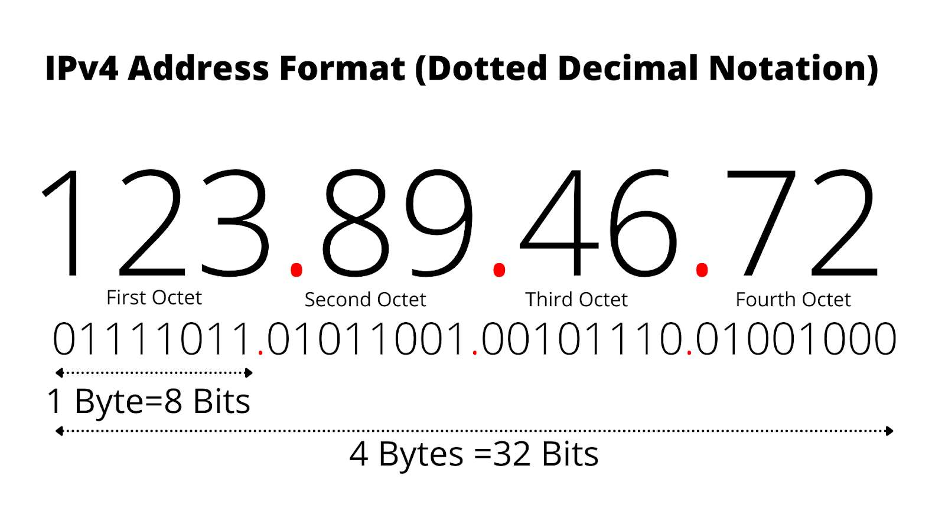

Endereço IP

Slide 6
IPv4
O Protocolo IPv4 é um dos principais protocolos dos métodos de interligação de redes baseados em padrões na Internet e em outras redes de comutação de pacotes.
No IPv4 possuímos 5 classes, que vai de A até a E. Porem cada rede consegue se comunicar usando somente a mesma classe.
O mesmo foi baseado em 32bits, permitindo 4.294.967.000 de endereços únicos, EX:
172.168.0.1

Slide 7
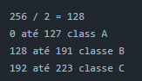
IPv4 – Classes e seus valores

Slide 8
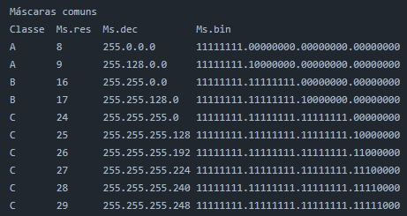
IPv4 – Máscaras

Slide 9
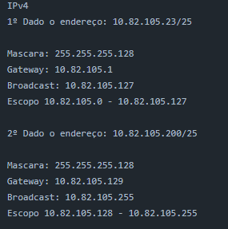
Exemplos de IPv4

Slide 10
IPv6
IPv6 é um rótulo numérico que identifica e localiza a interface de rede de um computador. Os endereços IPv6 têm 128 bits, representados por oito grupos de quatro dígitos. Isso permite mais de 340 undecilhões de endereços, o que é cerca de 75 trilhões a mais que o IPv4, um exemplo:
0000
0000
FFFF

Slide 11
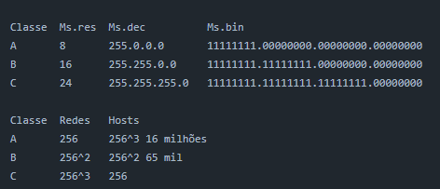
IPv6

Slide 12
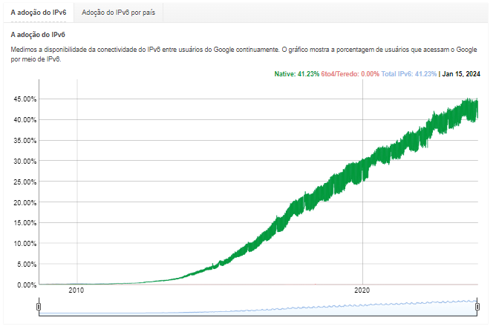
IPv6 – ADOÇÃO MUNDIAL

Slide 13
Exercícios
1) O que é um protocolo TCP/IP?
2) Qual a função que o IP da sigla “TCP/IP” tem como prioridade?
3) O que é um endereçamento IPv4?
4) O que é um endereçamento IPv6?
5) Qual a diferença entre o IPv4 e o IPv6?
6) O primeiro host consegue se comunicar diretamente com o segundo?
7) Normalmente nas casas, qual o endereçamento mais utilizado?

Slide 14
Exercícios
8) A rede IPv4 é baseado em que conversão:
A) Binaria C) Octa
B) Hexadecimal D) Decimal
9) A rede IPv6 é baseado em que conversão:
A) Binaria C) Octa
B) Hexadecimal D) Decimal
10) Quantas classes existem dentro do IPv4?

Slide 15
Aprendendo a converter IP’s

Slide 16
Exercícios de Conversão:

